Slide 1
Презентація на тему: Історія розвитку астрономії
Виконав:
Учень 11 - М класу
КНТМЛ №81
Борисенко Денис

Slide 2
Зміст:
1. Зародження астрономії;
2. Древній період;
3. Середньовіччя;
4. Винахід телескопа;
5. Вільям Гершель;
6. Поняття астрономії;
7. Основа астрономії;
8. Три «кити» сучасної астрономії;
9. Розділи астрономії;
10. Цікаві факти ХХ століття;
11. Використані джерела;
12. Тести для перевірки;

Slide 3
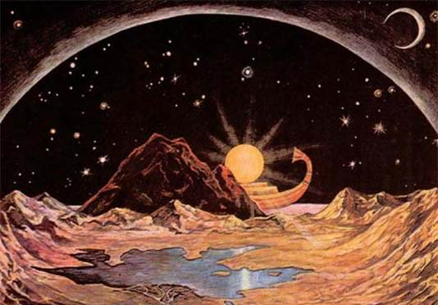
Астрономія є однією з найдавніших природничих наук.Невідомо, де і коли вона зародилась. Необхідність людини орієнтуватися в просторі, систематизувати свій час та передбачувати початок польових робіт призвело до раннього розвитку цієї науки.
http://astrokarty.ru/img/sozvezd_1.jpg

Slide 4
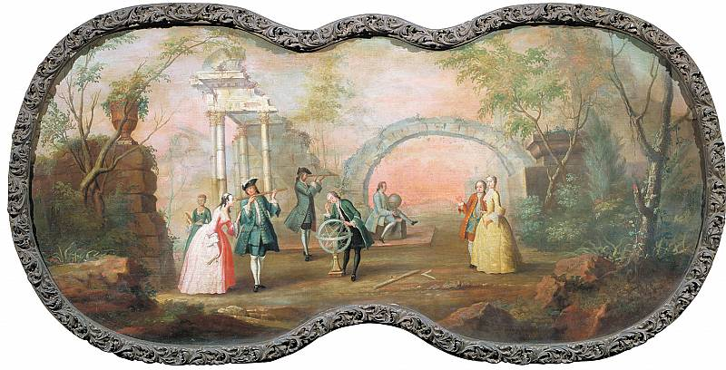
Древній період:
Науковці сходяться думкою, що головною причиною виникнення астрономії була її необхідність для звичайних потреб, наприклад, фермерство та навігація. Люди завжди мали потребу у визначені часу. Упорядкування придбаних знань сприяло розвитку науки, створенню приладів та систем виміру часу. Перші письмові докази існування астрономії простежуються у джерелах III-II тисячоліття до н. е.
http://www.astrosurf.com/notrecosmos/images/herscheltelescope.jpg

Slide 5
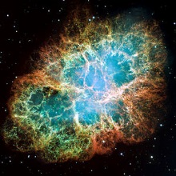
Середньовіччя:
На початок IX століття вчені Багдаду і Дамаску досягли великих успіхів. Так, у 827 році ними було виміряно дугу меридіану, а також встановлено його протяжність у 47 000 км, завдяки спостереженням зенітних відстаней зір за методом Ератосфена.
В епоху Середньовіччя європейські астрономи займалися переважно спостереженнями видимих ​​рухів планет.
http://upload.wikimedia.org/wikipedia/commons/thumb/0/00/Crab_Nebula.jpg/300px-Crab_Nebula.jpg
Відео

Slide 7
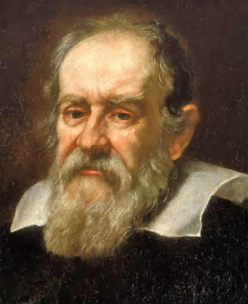
Галілео Галілей:
Великий італійський вчений Галілео Галілей зробив великий внесок у розвиток астрономії - винайшов телескоп. Він створив перший у світі телескоп-рефрактор. Збільшення телескопа спочатку було триразовим, пізніше Галілей довів його до 32-кратного.
http://upload.wikimedia.org/wikipedia/commons/c/cc/Galileo.arp.300pix.jpg

Slide 8
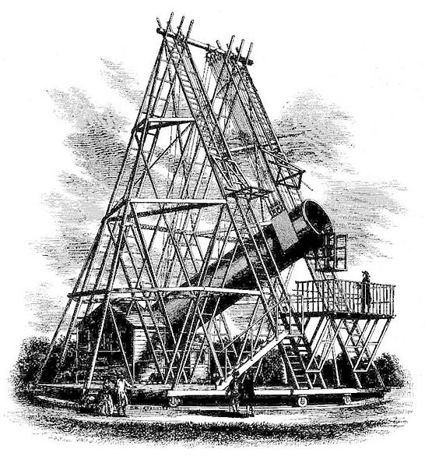
Вільям Гершель:
Важливу роль у розвитку астрономії зіграв англійський учений німецького походження Вільям Гершель. Він побудував унікальні для того часу рефлектори (телескопи) з діаметром дзеркал до 1,2 м і віртуозно ними користувався. Гершель відкрив планету Уран.
Він зареєстрував понад 2500 нових туманностей.
Рефлектор Гершеля
http://upload.wikimedia.org/wikipedia/commons/thumb/6/62/Herschel_40_foot.jpg/546px-Herschel_40_foot.jpg

Slide 9
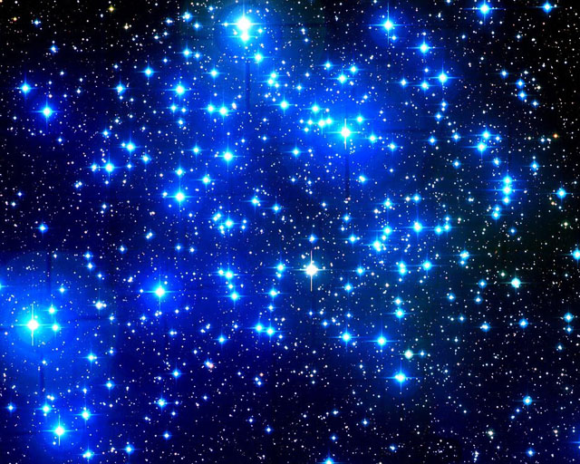
Астрономія:
Астрономія (від грец. «астрон», «зоря», «закон») - наука про небесні світила, про закони їхнього руху, а також про будову і розвиток Всесвіту в цілому.
Астрономія вивчає всю сукупність небесних світил: планети , комети і метеорні тіла, зоряні скупчення, а також речовину та поля, які заповнюють простір між світилами.
http://atv.odessa.ua/img/19172.jpg
Відео

Slide 11
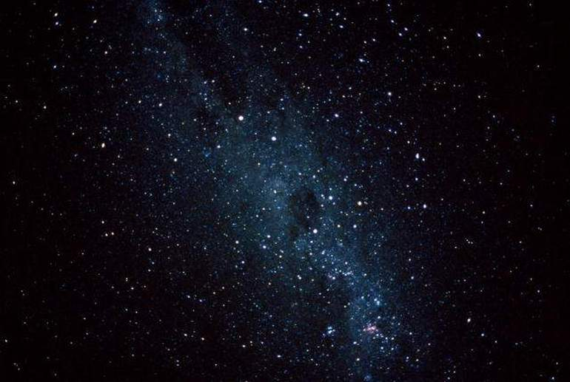
Основа астрономії:
Основою астрономії є спостереження. Вивчаючи потоки електромагнітних хвиль від небесних світил, астрономи не тільки змогли визначити відстані до них, з'ясувати внутрішню будову, але й накреслити шляхи їхньої еволюції впродовж мільярдів років.
http://www.astrotime.ru/images/unasr64.jpg

Slide 12
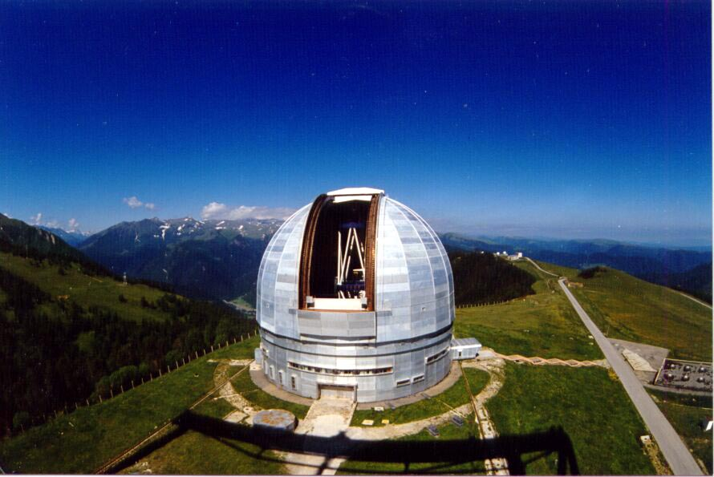
Сучасна астрономія тримується на трьох «китах»:
По-перше, це потужна світлоприймальна техніка, телескопи з допоміжними приладами;
По-друге, сукупність законів і методів теоретичної фізики, встановлених і розроблених за останні триста років;
По-третє, математичний апарат у поєднанні з можливостями сучасної обчислювальної техніки.
http://img11.nnm.me/e/3/2/2/b/abffed7bf542463331256fd30a1.jpg

Slide 13
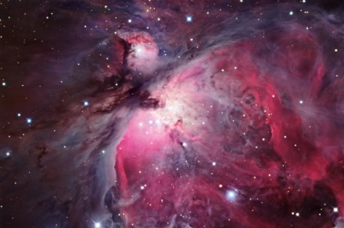
Сучасна астрономія поділяється на багато окремих дисциплін: Астрометрія розробляє методи вимірювання положень небесних світил. Небесна механіка з'ясовує динаміку руху небесних тіл. Астрофізика вивчає фізичну природу, і внутрішню будову зір. Зоряна астрономія досліджує будову нашої Галактики.
http://img15.nnm.me/8/6/f/b/2/64900da46a51fde097a88f5aa3b.jpg

Slide 14
Цікаві факти ХХ ст.:
1951 - доведена спіральна структура нашої Галактики;
1961 - перший політ людини в космос;
1965 - перші фотографії поверхні Марса;
1969 - висадка Аполлона-11 на Місяці. Перший вихід людини на поверхню Місяця;
1971 - перша м'яка посадка на Марс;
1975 - перша фотопанорама поверхні Венери;
1990 - запуск Космічного телескопа «Габбл».

Slide 15
Використані джерела:
http://uk.wikipedia.org
http://www.astrolab.ru/
http://www.astronomy.ru
http://www.astroclub.kiev.ua
http://cikavo.com
http://astro.franko.lviv.ua/

Slide 16
Тести для перевірки:
Історія виникнення астрономії тести.xlsx

